Slide 1

土壤及地下水污染整治費多元化代收申報流程
申報流程
步驟1-線上試算
步驟2-匯款單申報
步驟3-確認申報
原
流程
依步驟1應繳金額試算至臨櫃繳費
填寫匯款單資訊至系統
於系統中再次確認申報資料，方完成本季申報
廠商填寫申報明細並試算應繳金額
新制
列印繳費單繳款：銀行臨櫃、超商及網路銀行等管道
廠商填寫申報明細並試算應繳金額
系統自動對帳，發送Email通知繳費人完成本季申報
  多元化代收，簡化繳費人作業程序
  預計106年4月、7月雙軌運行，10月全面以「土壤及地下水污染整治基金代收406專戶」收費。

Slide 2
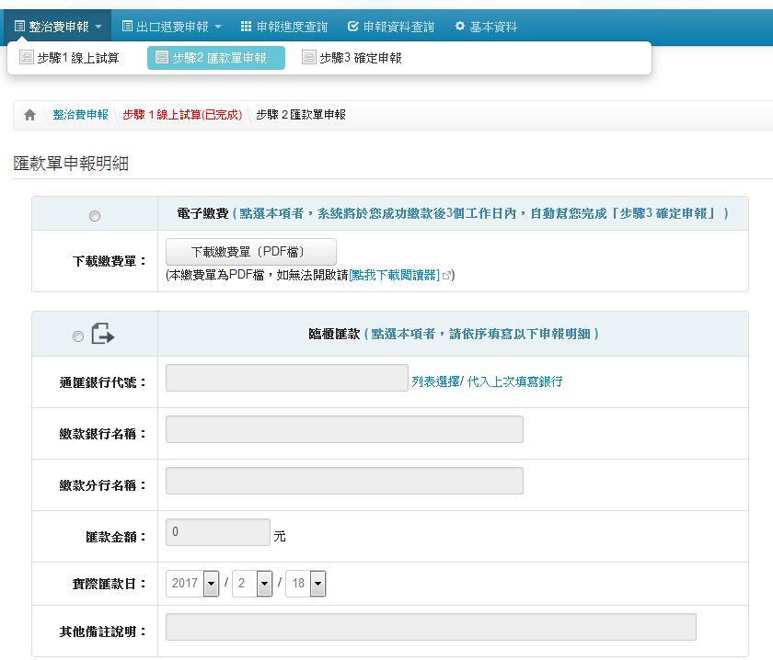
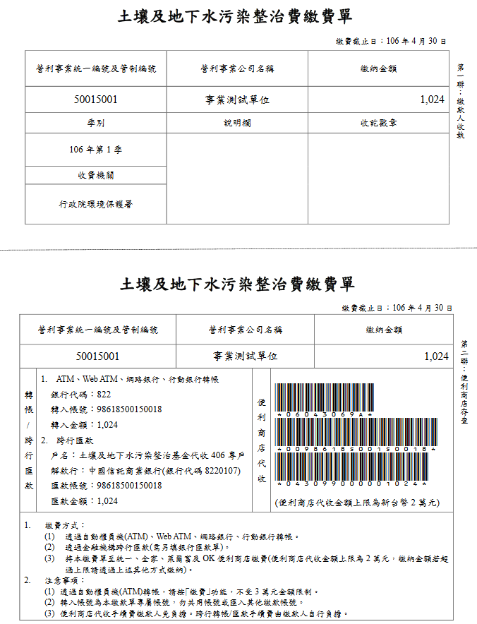
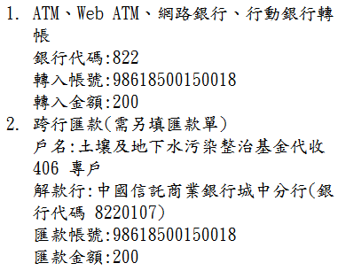
土壤及地下水污染整治費繳費單列印操作畫面
於步驟2下載列印繳費單
舊制申報繳費方式保留至106年9月30日
未達2萬元可至
超商繳費
列印繳費單
電子繳費(新制)
下載繳費單
(舊制，106年10月1日取消)

